Slide 1
مشروع اللغة العربية الفقر
الياس معشر
فارس سعاده
يوسف رنتسي

Slide 2
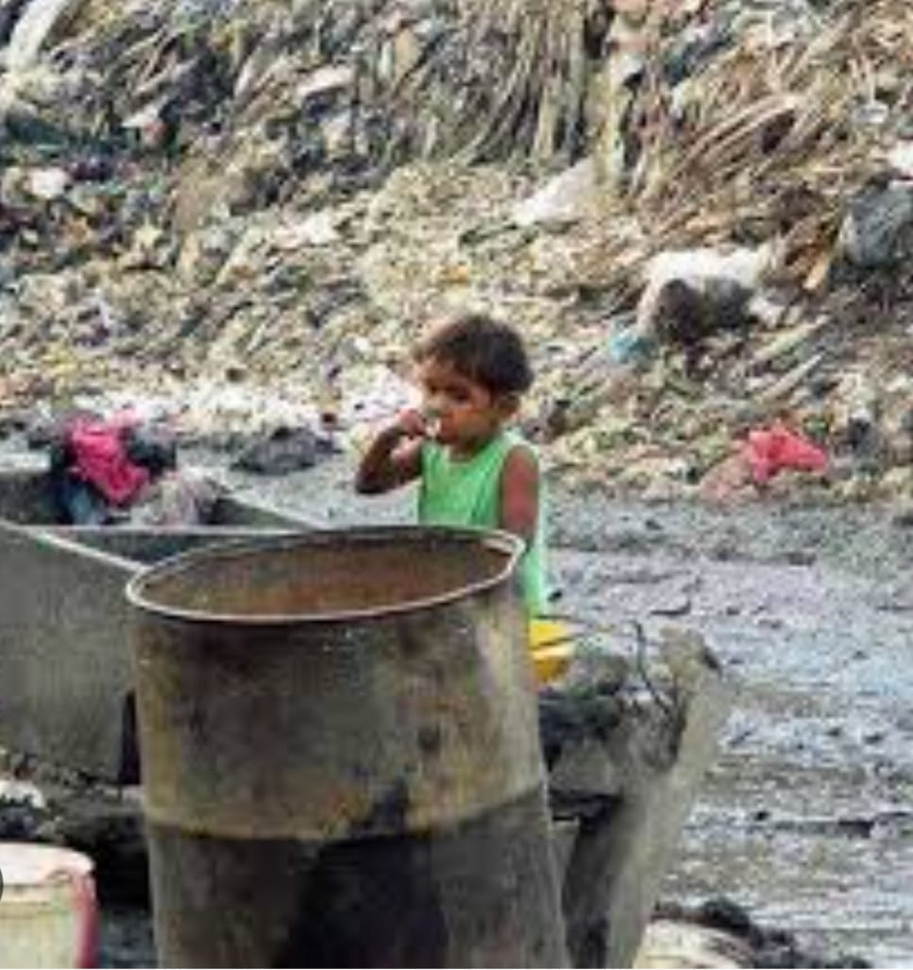
ما هو الجوع؟
الجوع إحساس جسدي غير مريح أو مؤلم يسبب عدم كفاية استهلاك الطاقة الغذائية

Slide 3
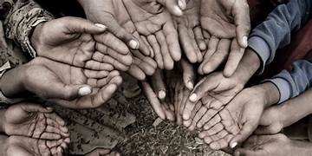
يمكن تلخيص أثر الفقر على المجتمع بالنقاط التالية:انتشار الجهل وتراجع المستوى التعليمي بسبب ارتفاع نسب التسرب المدرسي في الأسر الفقيرة. انتشار الأمراض والأوبئة نتيجة قلة موارد الفقير وعدم قدرته على تلقي العلاج والاستشارات الطبية.

Slide 4
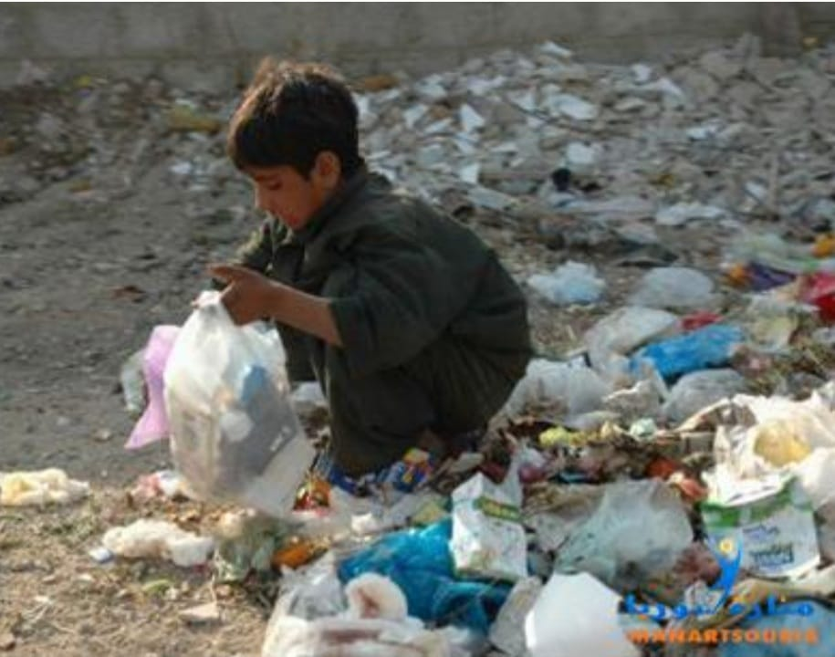
ومع ذلك، يُظهر الواقع الحالي أن 1.3 مليار شخص لم يزلوا يعيشون في فقر متعدد الأبعاد، ونصفهم تقريبًا من الأطفال والشباب.

Slide 5
شكرا لاستماعكم

